Slide 1
2
模拟式控制器
扰动
x
ε
∆
y
被控变量
给定值
s
偏差
调节器
执行器
对象
测量值
x
i
变送器
单回路控制系统方框图
调节器的功能
调节器的运算规律（数学模型）
调节器电路分析 （运算规律的电路实现）
PI调节器抗积分饱和

Slide 2
2.1
模拟式调节器的功能与控制规律
1、调节器的功能
控制目标
扰动
x
ε
∆
y
被控变量
给定值
s
偏差
调节器
执行器
对象
测量值
x
i
变送器
图2-1 单回路控制系统方框图

Slide 3
2.1
模拟式调节器的功能与控制规律
2、运算规律
输出信号∆y随偏差输入信号ε的变化规律。
P、PI、PD、PID四种。
3、控制器（调节器）的作用方式
选择调节器的两种判断方法。负反馈法和过程分析法。

Slide 4
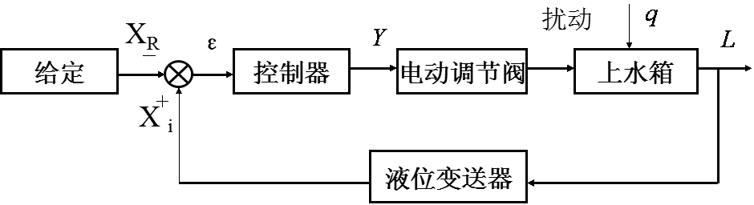
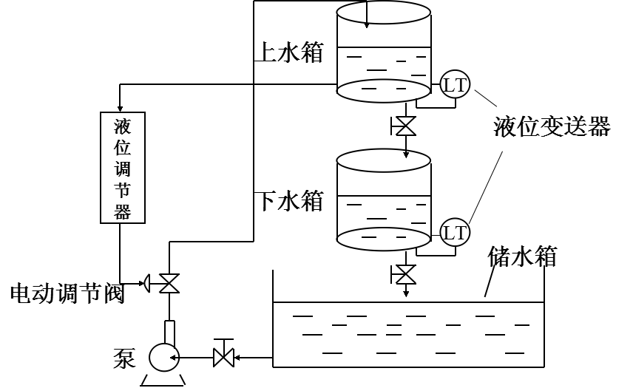

2.1
模拟式调节器的功能与控制规律
调节器作用方式选择举例
图2-2液位控制系统框图
思考：电开阀，调节器的作用方式。
电关阀，调节器的作用方式。
两种判断方法。负反馈法和过程分析法。

Slide 5
2.1
模拟式调节器的功能与控制规律
判断方法一：负反馈法
闭环控制系统各环节乘积为负
电开阀+，液位变送器+，上水箱+，控制器-。反作用。
电关阀-，液位变送器+，上水箱+，控制器+。正作用。

Slide 6
2.1
模拟式调节器的功能与控制规律
判断方法二：过程分析法
假设偏差为正，进水量应增大。根据阀门性质，判断控制器输出正负。
电开阀，开大阀门，控制器输出为正。反作用。
电关阀，开大阀门，控制器输出为负。正作用。

Slide 7
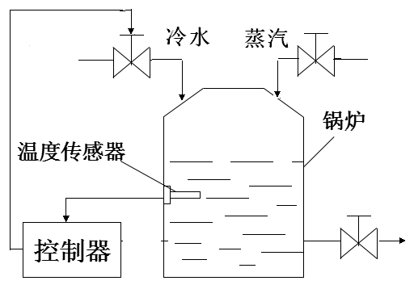
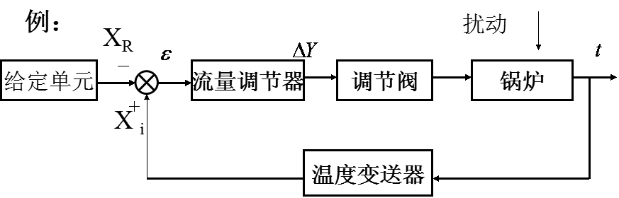
2.1
模拟式调节器的功能与控制规律
图2-3温度控制系统框图
思考题：
冷水阀为电关阀，蒸汽阀为电开阀。
蒸汽流量一定，调节冷水水量来控制水箱温度，调节器的作用方式。
冷水流量一定，调节管道蒸汽流量来控制锅炉温度，调节器的作用方式。

Slide 8
2.1
模拟式调节器的功能与控制规律
判断方法一：负反馈法
蒸汽流量一定，调节冷水水量来控制水箱温度，调节器的作用方式。
温度变送器+，冷水阀-，锅炉-，控制器-，反作用。
冷水流量一定，调节管道蒸汽流量来控制锅炉温度，调节器的作用方式。
温度变送器+，蒸汽阀+，锅炉+，控制器-，反作用。

Slide 9
2.1
模拟式调节器的功能与控制规律
判断方法二：过程分析法
蒸汽流量一定，调节冷水水量来控制水箱温度，调节器的作用方式。
偏差+，电关阀-，关小阀门，控制器输出为正。反作用。
冷水流量一定，调节管道蒸汽流量来控制锅炉温度，调节器的作用方式。
偏差+，电开阀+，开大阀门，控制器输出为正。反作用。

Slide 10
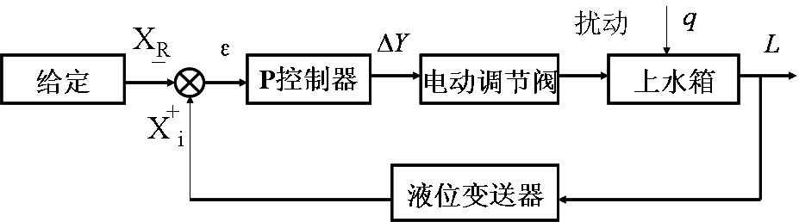
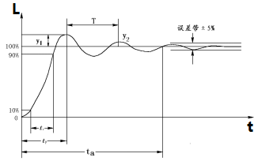
2.2
PID调节器的运算规律
1、比例（P）运算
特点：快速及时，有余差。
思考：比例度过大、过小会出现什么工况？
比例度过大：调节作用弱，调节缓慢。
比例度过小：调节作用过强，易出现振荡。

Slide 11
2.2
PID调节器的运算规律
P调节器比例度与比例增益确定（工程测试法）
ε
∆y
8
2
t
t
0
0
4~20mA 比例调节器，输入从4 ~5mA DC变化，输出从 4 ~6mA DC变化， δ =？

Slide 12
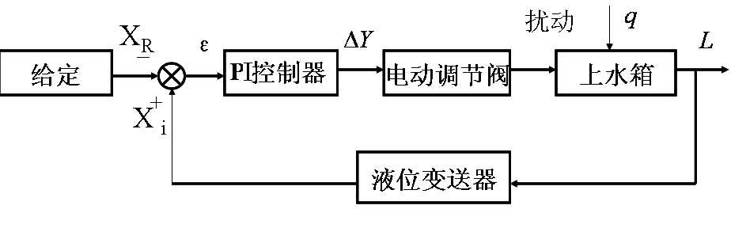
2.2
PID调节器的运算规律
2、 PI运算规律
（1）PI作用特点：
能消除余差，调节速度较快。可能产生超调。

Slide 13
2.2
PID调节器的运算规律
（2）PI调节K_{P}与T_{I}确定（工程测试）
ε
0
t
∆y
∆y = ∆y
K_{P}ε
I
P
∆y
P
0
t
输出从PI作用开始，到I作用输出等于P作用输出的时间为积分时间常数。
T
I
图2-4 PI控制器的阶跃响应特性

Slide 14
2.2
PID调节器的运算规律
思考题：PI调节器，单位阶跃偏差输入，零时刻输出为2，经过10S，输出为4，确定比例增益及积分时间。
ε
0
t
∆y
∆y = ∆y
K_{P}ε
I
P
∆y
P
0
t
T
I

Slide 15
2.2
PID调节器的运算规律
思考题：PI调节器，稳态时，测量、设定和输出值均为5mA，测量值阶跃变化1mA时，输出立刻达到6mA，随后随时间均匀上升，当输出值达到7mA时需要25S，调节器的δ和T_{I}为多少？
解答：PI调节

Slide 16
2.2
PID调节器的运算规律
3、PD运算规律
（1）理想PD控制器的特性
蒸汽
为什么要进行PD调节？
TC
在对象容积滞后较大场合，被控量易出现超调。
TT
冷水
PD控制特点：超前控制。
热交换器
热水温度
凝液

Slide 17
2.2
PID调节器的运算规律
PD超前P作用验证
测试偏差输入斜坡信号
P调节
t
0
PD调节
∆y
a
∆y =Kp t
P
t
0
T
t₁
D
t₂
图2-5 理想PD控制器的斜坡响应特性

Slide 18
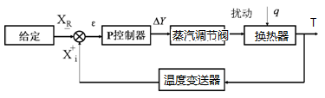
2.2
PID调节器的运算规律
理想PD能否作为调节规律
ε
ε
t
t
0
0
t₀
t₀
∆y
∆y
t
t
0
0
图2-6 (a)理想PD响应曲线
图2-6（b）实际PD响应曲线

Slide 19
2.2
PID调节器的运算规律
（2） 实际PD控制器的特性
ε
实际PD控制器的输出为：
0
t
∆y
K_{P} ,K_{D} ,τ_{D}的测定
0
t
图2-7 实际PD作用的阶跃响应特性

Slide 20
2.2
PID调节器的运算规律
PD作用开始到微分部分输出的37%所经历的时间。
∆y
0
t
D基准
PD基准

Slide 21
2.2
PID调节器的运算规律
总结：P、PI、PD、PID控制规律特点，由响应曲线参数确定方法。
控制规律 | 特点 | 对象特性 | 应用场合
P | 快速有差 | 负荷变化不大，工艺要求不高 | 气罐压力，贮槽液位
PI | 消除余差 | 负荷变化不大，对象滞后较小 | 压力、流量、液位
PID | 超前调节 | 负荷变化较大，对象滞后较大 | 蒸汽温度
模糊控制，神经网络等复杂控制 |  | 负荷变化很大，对象滞后很大 | 模型不确定 反应温度

Slide 22
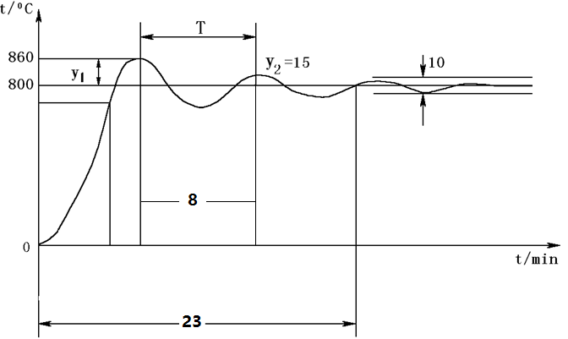
2.2
PID调节器的运算规律
P调节是基础，增加I调节改善被控量输出 的稳态性能，
一次超调有所增大。增加D调节，可减小超调量，改善系统的动态性能。合理设置PID参数，使响应曲线最佳。

Slide 23
2.3
DDZ模拟调节器
1、电路组成
测量
指示
给定
指示
控制单元
输出指示
测量信号
指示线路
测量信号
指示线路
指示单元
硬手操
电路
I
U
i
输入电路
U
o1
PD电路
U
o2
PI电路
U
o3
输出电路
o
1～5V
4～20mA
软手操
电路
I
s
250Ω
U
s
4～20mA
外
1～5V
内
图 2-8 基型控制器方框图

Slide 24
2.3
DDZ模拟调节器
（1）PID自动运算电路
I
U
i
输入电路
U
o1
PD电路
U
o2
PI电路
U
o3
输出电路
o
1～5V
4～20mA
I
s
250Ω
U
s
4～20mA
外
内
1～5V
串联结构,将偏差信号进行PID运算后，变为电流信号输出。

Slide 25
2.3
DDZ模拟调节器
（2）手动运算电路
硬手操
电路
I
U
i
输入电路
U
o1
PD电路
U
o2
PI电路
U
o3
输出电路
o
1～5V
4～20mA
软手操
电路
I
s
250Ω
U
s
4～20mA
外
内
1～5V
手动方式：自动失灵或仪表测试使用。

Slide 26
2.3
DDZ模拟调节器
（3）指示电路：全量程地指示测量值、给定值、输出值。
测量
指示
给定
指示
输出指示
测量信号
指示线路
测量信号
指示线路
指示单元
I
U
i
输入电路
U
o1
PD电路
U
o2
PI电路
U
o3
输出电路
o
1～5V
4～20mA
I
s
250Ω
U
s
4～20mA
外
1～5V
内

Slide 27
2.3
DDZ模拟调节器
2、输入电路
（1）功能：差动电路信号综合 U₀₁=K（U_{S} -U_{i}）
电平移动保证放大器正常工作。
R5
R1
U
i
IC1
R2
R7
R3
U
U
s
R6
o1
R4
R8
V_{B}
图2-9 输入电路原理图

Slide 28
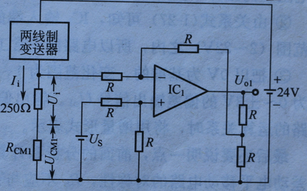
2.3
DDZ模拟调节器
思考：信号综合时为何采用差动输入方式？
图2-10 集中供电引入的误差
消除传输线附加电压引入的误差。

Slide 29
2.3
DDZ模拟调节器
R5
（2）输出电压U₀₁推导
R1
F
U
R2
IC1
i
T
U
R7
o1
R3
放大器虚短、虚断、叠加定理
R6
U
U
R4
CM1
s
R8
U
CM2
U
B
图2-11 引入导线电阻压降后
的输入电路原理图

Slide 30
2.3
DDZ模拟调节器
（3）电平移动 U _{i}（对地）→U₀₁（对V_{B}）
为何要进行电平移动？
V_{S}=1～5V，V_{CM1}=V_{CM2}=0～1V
V_{T}= V_{F}=0.33～2.33V
R5
运放不能正常工作
R1
U
R2
IC1
i
U
R7
o1
R3
R6
U
U
R4
CM1
s
R8
U
CM2
不加V_{B}

Slide 31
2.3
DDZ模拟调节器
加V_{B}
V_{S}=1～5V，V_{CM1}=V_{CM2}=0～1V， V_{B}=10V
V_{T}= V_{F}=3.7～5.7V
R5
运放能正常工作
R1
U
R2
IC1
i
U
R7
o1
R3
R6
U
U
R4
CM1
s
R8
U
CM2
U
B
目的使输入电压在运放共模容许输入电压范围内。

Slide 32
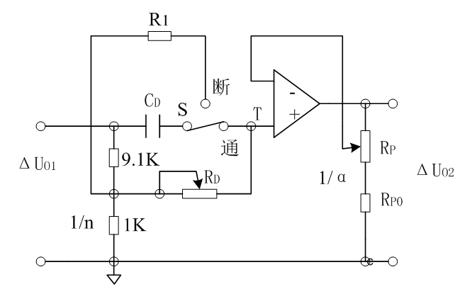
2.3
DDZ模拟调节器
3、PD电路
（1）功能
对ΔU₀₁ 进行PD运算输出ΔU₀₂ 。
思考：S置于“断”位置， ΔU_{o2} 值？为何种作用？
S置于“通”位置， ΔU_{o2} 值？为何种作用？
图2-12 PD电路

Slide 33
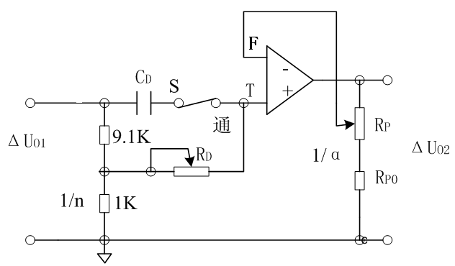
2.3
DDZ模拟调节器
S置于“断”位置
S置于“通”位置
暂态响应法
比例（P）作用
比例微分（PD）作用

Slide 34
2.3
DDZ模拟调节器
方法二：S域传递函数
拉式反变换

Slide 35
2.3
DDZ模拟调节器
（2）PD响应曲线
思考：
如何调节比例度。
如何调节微分时间常数。
响应曲线
调节输出电位器R_{P}变ɑ，调节比例度。
t
调节微分电位器R_{D}，
调节微分时间常数 。
0

Slide 36
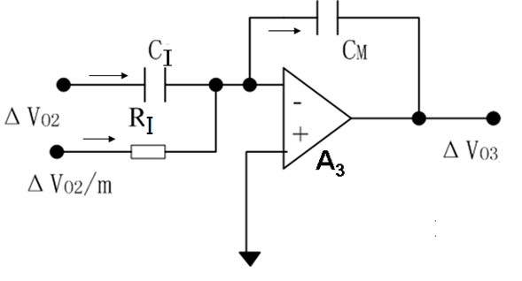

2.3
DDZ模拟调节器
4、PI电路
（1）功能：对△V₀₂进行PI运算。
图2-13 ＰI电路的等效电路图

Slide 37
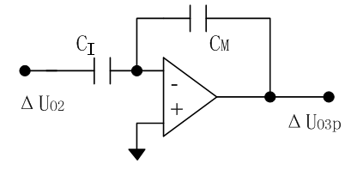
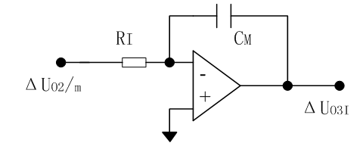
2.3
DDZ模拟调节器
（2）PI运算关系推导
+
思考：如何调整积分时间？

Slide 38
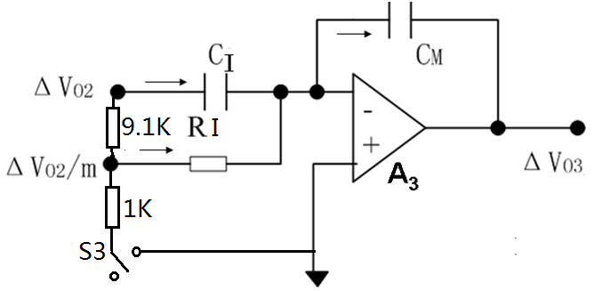
2.3
DDZ模拟调节器
（3）PI 快慢积分响应
图1-21PI 快慢积分响应电路
图1-22 PI电路阶跃响应曲线

Slide 39
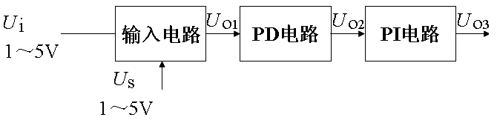
2.3
DDZ模拟调节器
5、PID电路传递函数
图1-22 PI PID自动控制电路框图
图1-23 控制器PID电路传递函数方框图

Slide 40
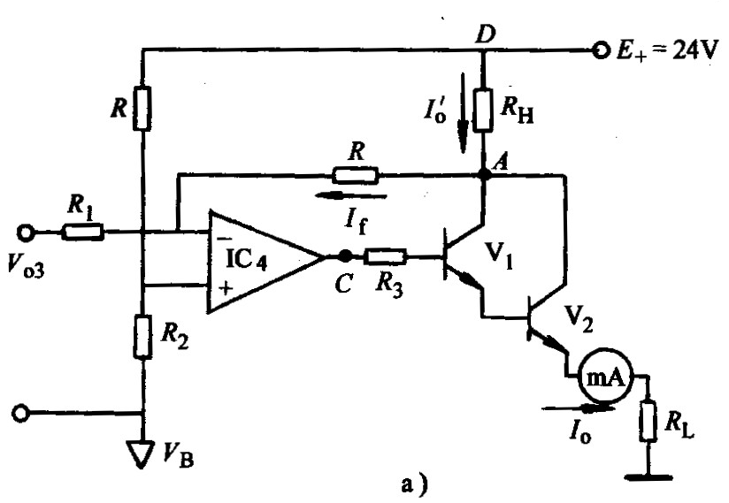
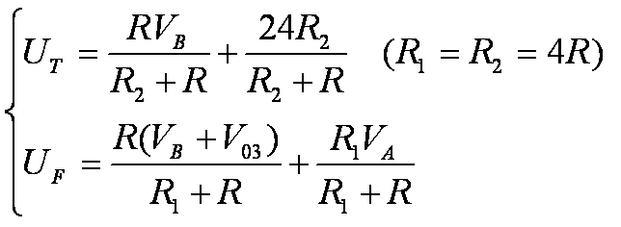


2.3
DDZ模拟调节器
6、输出电路
功能：电平移动与V/I变换。
方法1：静态分析法
图2-14 输出电路

Slide 41

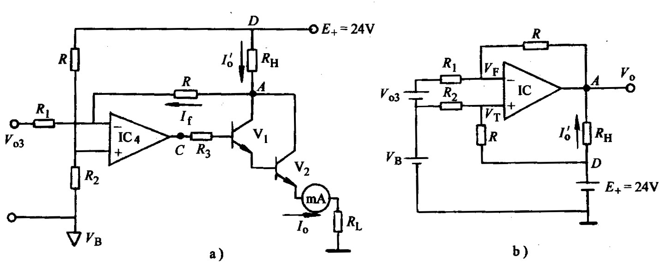
2.3
DDZ模拟调节器
方法2：微变等效电路分析法
图2-15 输出电路

Slide 42
2.3
DDZ模拟调节器
7、手动操作电路（软手动与硬手动）
软手动
硬手动
硬手动
软手动
图2-16 手动操作电路

Slide 43
2.3
DDZ模拟调节器
（1）软手操电路
功能：控制器的输出电压与输入参考电压成积分关系。
积分输出
思考：
（1）如何实现正反向积分
（2）如何实现快慢积分
（3）自动与软手动之间切换有无扰动？
（4）自动与软手动区别。
图2-17软手操作电路

Slide 44
2.3
DDZ模拟调节器
（1）如何实现正反向积分
S₄₁或S₄₂接通正反向积分
S₄₃或S₄₄接通反向积分
（2）如何实现快慢积分
S₄₁或S₄₃接通快积分
S₄₂或S₄₄接通慢积分
（3）自动与软手动之间切换有无扰动？
自动与软手动之间切换等电位切换，无扰动。
（4）自动与软手动区别。
自动为PI控制，软手动为I控制。

Slide 45
2.3
DDZ模拟调节器
软手操电路输出电压满量程1~5V变化所需的时间：
改变R_{M}的大小，可进行快慢两种速度的软手操

Slide 46
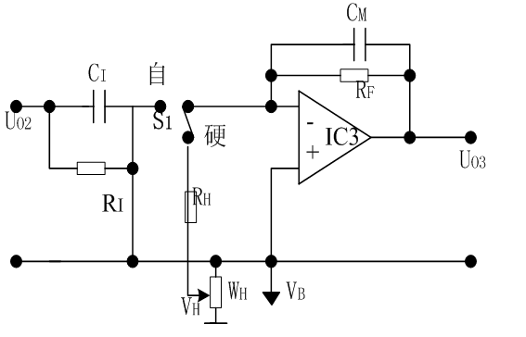
2.3
DDZ模拟调节器
（2）硬手操电路
功能：输出电压与手动输入电压信号成比例关系。
硬手动切换到自动
有无扰动？
自动切换到硬手动
有无扰动？
如有扰动采取措施。
图2-18 硬手操作电路

Slide 47
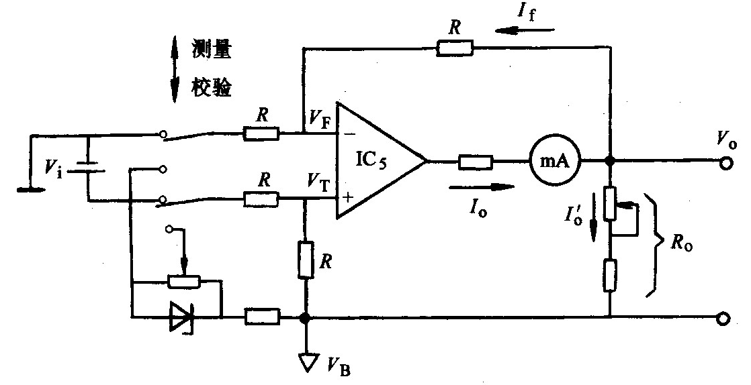
2.3
DDZ模拟调节器
8、指示电路
功能：全量程地指示测量值、给定值、输出值。
思考：
1、推导输出电流
2、为何电流表接在放大器输出端。
3、如何校验指示电路
的精度。
图2-19 全刻度指示电路

Slide 48
2.3
DDZ模拟调节器
（1）推导输出电流
开关切到测量端

Slide 49
2.3
DDZ模拟调节器
（2）为何电流表串接在放大器输出端
电流表有内阻且内阻受温度影响，电流表接在输出端其内阻变化会影响V/I转换精度。
（3）如何校验指示电路的精度
开关置于“校验”位置，3V电压加于输入端，表头指示3mA或50%刻度值。

Slide 50
2.4
抗积分饱和控制器
1、正常工况
图2-20 简单的积分限幅电路

Slide 51
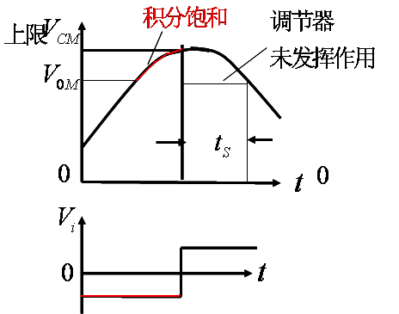
2.4
抗积分饱和控制器
2、积分饱和
PI调节器在长期接收单向偏差，积分电容两端电压超出正常工作电压范围的现象。

Slide 52
2.4
抗积分饱和控制器
3、积分饱和危害
输入信号反向，输出信号需要一段时间变化，这段时间调节器为发挥作用。易出现事故。

Slide 53
2.4
抗积分饱和控制器
积分饱和危害举例
P₁
蒸汽
PT1
PC₁
Y₂
Y₁
PC₂
低选器
PT2
P₂
阀
燃料气
图2-22 PI调节器积分饱和现象
图2-21 取代调节系统

Slide 54
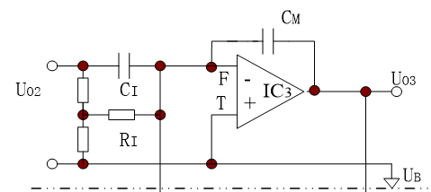
2.4
抗积分饱和控制器
4、抗积分饱和电路
抗积分饱和

Slide 55
2.4
抗积分饱和控制器
积分反馈型积分限幅控制器
图2-23积分反馈型积分限幅控制器

Slide 56
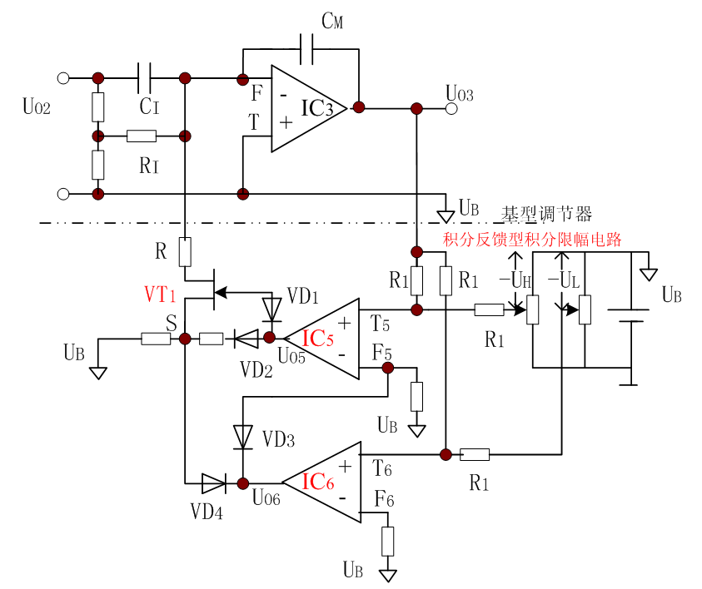

Slide 57
2.4
抗积分饱和控制器
在PI调节器上附加上下限限幅和抗积分饱和电路。
（1）正常情况
（2）异常情况
输出超上限

Slide 58
2.4
抗积分饱和控制器
输出超下限

Slide 59
2
模拟式控制器作业题
1、某P控制器的输入信号是4~20mA，输出信号是1~5V，当比例度δ=60%时，1mA输入变化所引起的输出变化是多少？
2、某PID控制器（正作用）输入输出信号都是1~5V，控制器的输入输出初始值都是1V，比例度为200%，积分与微分时间都是2min，微分增益为10，积分增益无穷大，在t=0时输入1V的阶跃信号，分别求t=12S时；
（1）PI工况下的输出值
（2）PD工况下的输出值。
3、DDZ-III调节器输入电路为何采用差动输入和电平移动？
4、模拟调节器进行软手操时，P_{B}、T_{I}、T_{D}随便置于任何一档，是否会对软手操的输出信号产生影响，为何？
5、调节器在无变送器输入信号时，操作硬手动拨盘，产生输出信号，表明输出电路和积分放大器正常。为何？

Slide 60
1
模拟式控制器思考题与习题
1、理想的P、PI、PD、PID调节规律的特点及其表达式。
为何理想的积分、微分调节不能单独使用。
2、PID调节器相互干扰系数F的物理意义，实际比例度、积分时间、微分时间与整定刻度值的关系。如何减小相互干扰系数。
3、PI调节器调节精度的计算方法及公式。
4、说明积分增益与微分增益的物理意义，它们的大小对控制器的输出有什么影响？
5、比例度、积分时间、微分时间、微分时间常数、微分增益、积分增益、概念及确定方法。

Slide 61
1
模拟式控制器思考题
6、在基型控制器PD电路中，如何保证开关S从断到通位置时输出信号保持不变？
7、分析基型控制器产生积分饱和现象的原因。若将控制器输出加以限幅，能否消除这一现象？
8、基型控制器如何保证自动到软手动，软手动到自动无平衡无扰动切换？
9、积分反馈型限幅控制器如何防止积分饱和的？
10、输出限幅单元如何实现限幅的？

